Slide 1
Usporedba paralelnog MergeSorta i paralelnog QuickSorta
Autor: Teo Samaržija

Slide 2
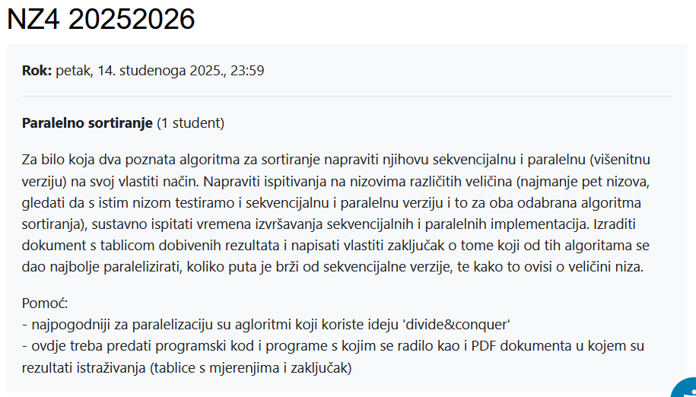
Zadatak

Slide 3
MergeSort
Najranije otkriveni algoritam brzog O(n log n) sortiranja – John von Neumann 1945. godine.
Rekurzivno razdvajaj niz po pola dok ne dođeš do nizova veličine 1 (koji su po definiciji već sortirani), i zatim te sortirane podnize “stapaj” u nove sortirane podnize dva po dva. To “stapanje” je, uz pomoć dotatnog mjesta u memoriji koliko ima elemenata u originalnom nizu, moguće napraviti u O(n). Budući da to “stapanje” moramo napraviti u najgorem slučaju 2*log₂(n) puta, složenost ukupnog algoritma je O(n log n).
Trivijalno paralelizirati: neka se dvije grane rekurzije koje se pokreću prije stapanja vrte u različitim nitima.

Slide 4
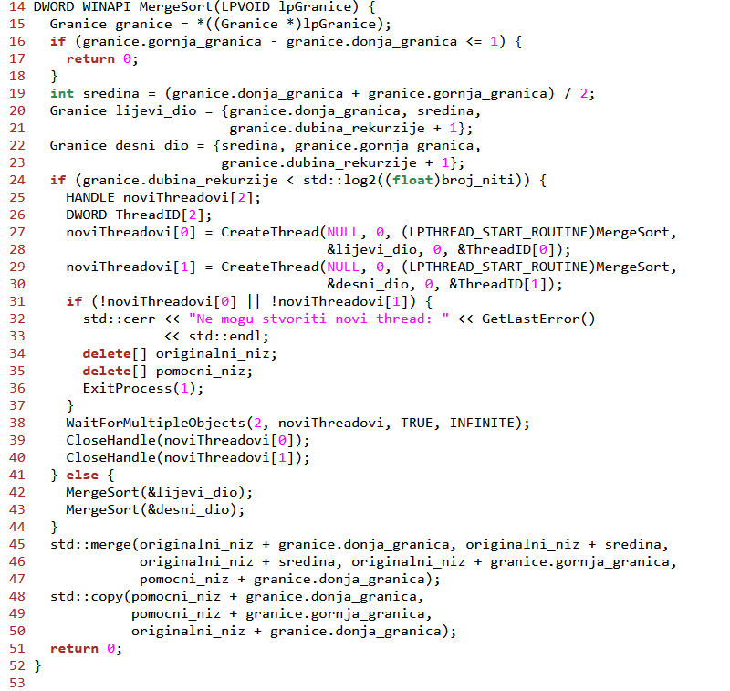
Kod u C++-u

Slide 5
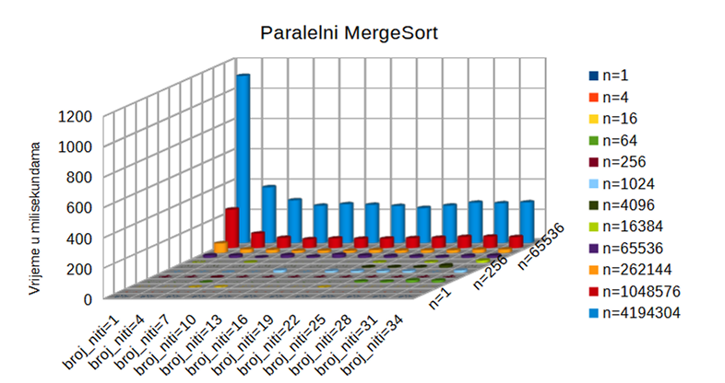
Mjerenje performansi paralelnog MergeSorta
Najbrže se, na mom laptopu (Acer Nitro 5, 8 procesorskih jezgri), vrti s 22 niti (vrti se 231 milisekundu).

Slide 6
QuickSort
Otkrio ga je Tony Hoare 1957. godine, za potrebe Natural Language Processinga.
Nasumice odaberi neki element iz niza i proglasi ga pivotom. Preuredi (parcijalno sortiraj) u linearnom vremenu niz tako da svaki element manji od pivota dođe prije njega, a svaki veći od pivota nakon njega, i zatim pokreni rekurziju i za podniz manji od pivota i za podniz veći od pivota. Za to nije potreban pomoćni niz koji je potreban kod MergeSorta.
Koliko ćemo koraka napraviti ovisi o tome koliko sreće imamo pri odabiru pivota. Ako on uvijek završi negdje u sredini, napravit ćemo O(n log n) koraka, a inače (ako je niz već sortiran ili obrnuto sortiran) ćemo napraviti O(n^2) koraka.

Slide 7
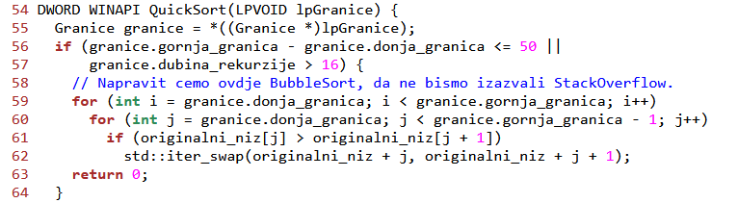
Paraleliziranje QuickSorta
Pri implementaciji se pojavio problem: ponekad se događao stack overflow (rekurzija se preduboko granala).
Rješenje koje sam smislio: ako detektiraš da se rekurzija preduboko granala, prijeđi na BubbleSort.

Slide 8
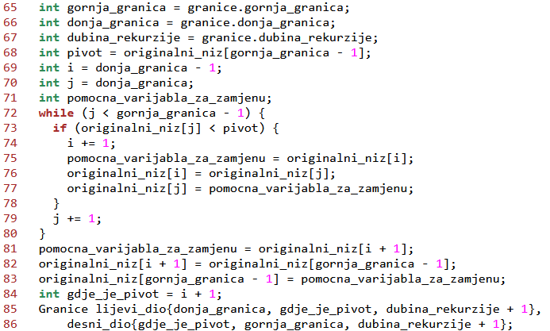
Jezgra QuickSort algoritma
Pitanje za profesora: Je li ovo pogrešno? Treba li, da bi prosječna složenost bila Θ(n log n), ovdje pisati “gdje_je_pivot + 1”? Ovako pivot možda uvijek u desnom grananju rekurzije dođe na početak.

Slide 9
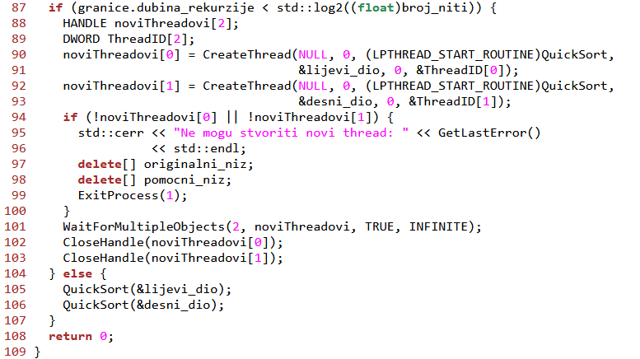
Rekurzivno (ili višenitno) grananje nakon jezgre

Slide 10
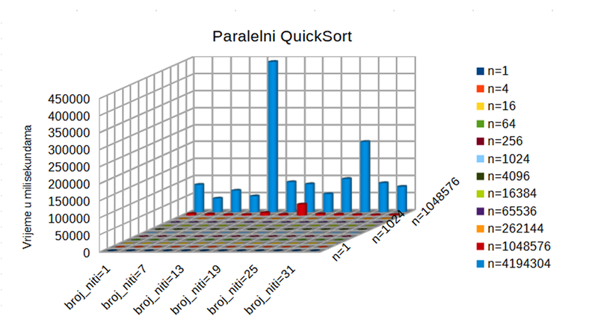
Mjerenje performansi QuickSorta

Slide 11
Zaključak
Vidljivo je da se MergeSort može beskrajno bolje paralelizirati nego QuickSort.

Slide 12
Hvala na pozornosti!

